Slide 1
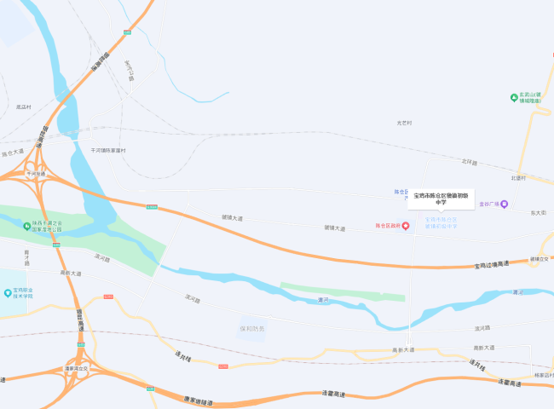
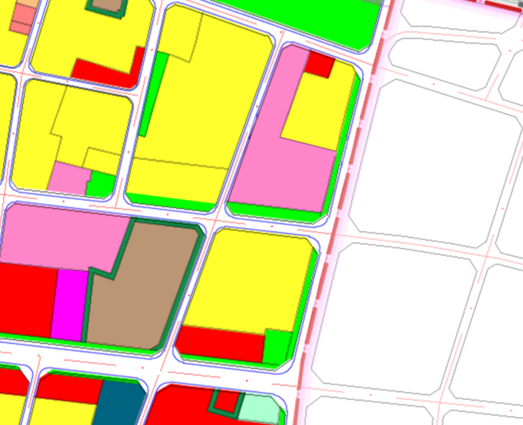
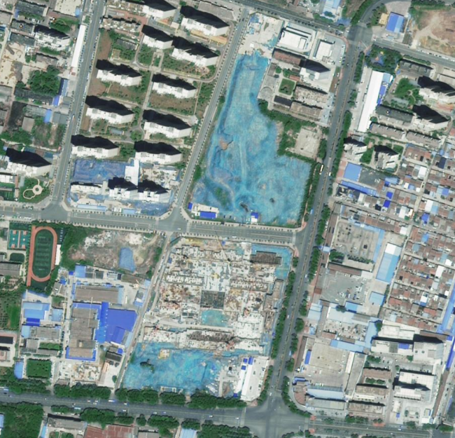
陈仓区6103041413单元CC03-02-E（地块）实施性详细规划修改方案
区位及范围
拟调整优化陈仓区6103041413单元中沁苑路（原新城二路）以西、花苑路
以东、陈仓北路（原宝啤路）以北CC03-02-E地块的用地面积。
依据宝鸡市2025年第1次国土空间规划委员会办公室会议纪要，拟调整优化陈仓区6103041413单元中沁苑路（原新城二路）以西、花苑路以东、陈仓北路（原宝啤路）以北CC03-02-E地块的用地面积。
和平路
和平路
用地布局：
修 改 前
花苑路
修 改 后
花苑路
按照宝鸡市2025年第1次国土空间规划委员会办公室会议会议纪要执行。千渭尚品四期CC03-02-E地块的违法建设行为已经市执法局处理完毕，经研究，其违法建设行为未对周围规划造成严重影响，按现状认定，其实际建设用地为18.977亩。
沁苑路
沁苑路
拟调整用地位置
16.372亩
陈仓中路
18.977亩
陈仓中路
城镇住宅用地
城镇住宅用地
现虢镇初级中学
陈仓北路
陈仓北路
新城二路
新城二路
陈仓大道
陈仓大道
花苑路
沁苑路
图片来源：《宝鸡市国土空间总体规划(2021-2035年)》
控制指标：
CC03-02-E
陈仓中路
陈仓北路
 | 地块编号 | 用地代码 | 规划用途 | 用地面积（亩） | 容积率 | 建筑密度（%） | 综合建筑密度（%） | 绿地率（%） | 建筑限高（m）
修改前 | CC03-02-E | 070102 | 城镇住宅用地 | 16.37 | ≤2.9 | ≤20 | ≤30 | ≥25 | ≤80
修改后 | CC03-02-E | 070102 | 城镇住宅用地 | 18.977 | ≤2.9 | ≤20 | ≤30 | ≥25 | ≤80
18.978亩
陈仓大道
宝鸡市自然资源和规划局

